Slide 1
«Информатика әлеміне саяхат” 5-6 сыныптарға
Бексолтан Алтынгүл информатика пәнінің мұғалімі.

Slide 2
«Ойлан, тап» аялдамасы

Slide 3
1 | 2 | 3 | 4 | 5
6 | 7 | 8 | 9 | 10
Әрі қарай

Slide 4
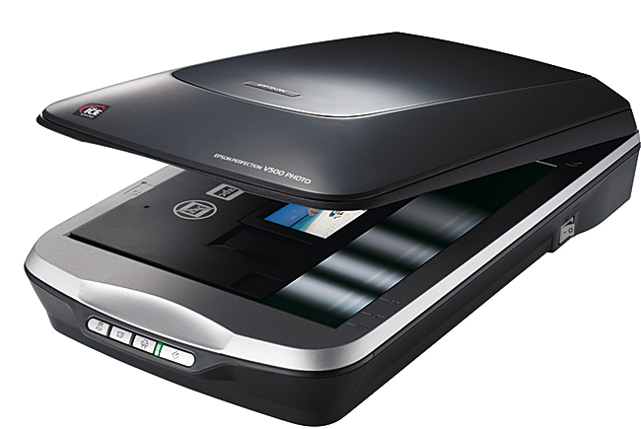
Кітаптағы мәтінді, суретті де,
Мониторға шығарады лезде.
сканер
Артқа

Slide 5
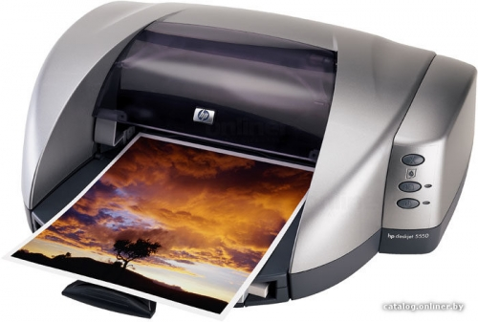
мәтін мен кескіндерді қағазға немесе басқа да басып шығарылатын арқауларға шығаруға арналған құрылғы, ЭЕМ-ның ақпарат басып шығаруға арналған перифериялық құрылғыларының бір түрі.
принтер
Артқа

Slide 6
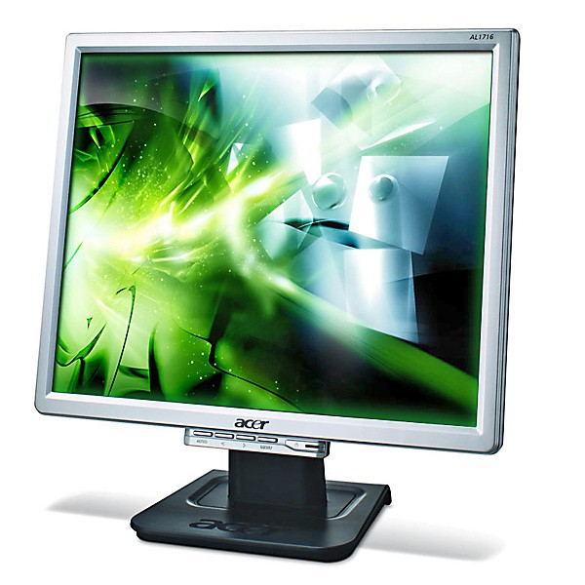
Мәліметті шығаруға арналған, телевизорға ұқсас компьютердің құрылғысы
монитор
Артқа

Slide 7
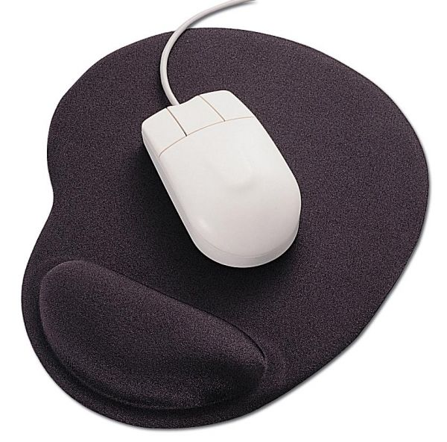
Енгізуге арналған құрылғы, компьютердің қолы сияқты, жұмыс бастала бере сен оны қолыңа аласың.
тышқан
Артқа

Slide 8
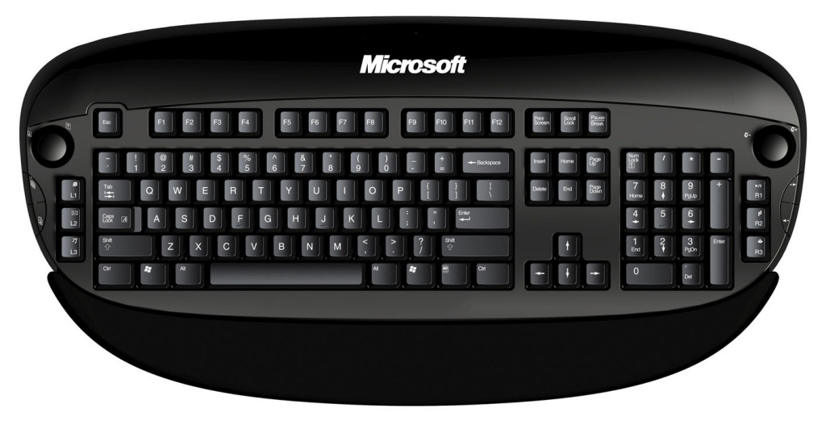
оның көмегімен сандық және мәтіндік ақпараттарды немесе түрлі командаларды енгізуге болады.
клавиатура
Артқа

Slide 9
кез келген компьютерлермен бүкіл әлем бойынша ақпарат алмасу мен беру мүмкіндігі, желілер жүйесі.
Интернет
Артқа

Slide 10
ақпаратты сақтау және қайта шығару қасиеті бар жұқа материалмен қапталған дөңгелек пластинка түрінде жасалған мәлімет тасуыш құрылғы.
диск
Артқа

Slide 11
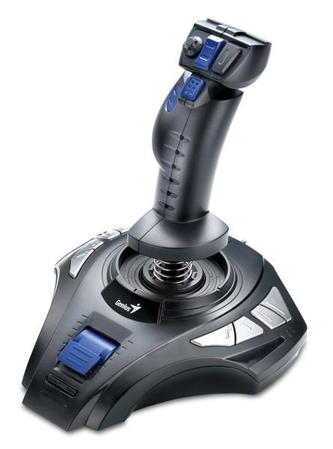
компьютерге мәндерді енгізуге пайдаланылатын тетікше. курсорымен басқарылатын және берілген тапсырманың графикалық жүйедегі координатын көрсетуге арналған иінді манипулятор. Компьютерлік ойындарда тінтуір орнына қолданылады.
джойстик
Артқа

Slide 12
қалжың үшін немесе зиянкестік үшін жасалған бағдарлама. Басқа программалардың қүрамына еніп, содан кейін жағымсыз, ал кейде тіпті қауіпті әрекеттер жасай отырып тарайды.
вирус
Артқа

Slide 13
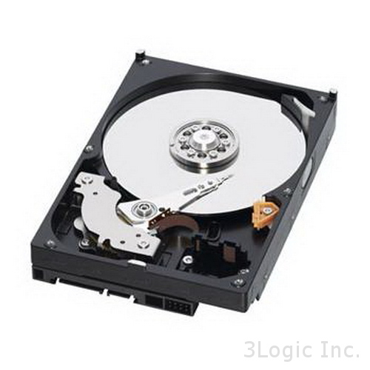
Ұлыбританияның оңтүстігінде осы құрылғының атауымен аталатын қала бар, қатты магнитті диск
винчестер
Артқа

Slide 14
«Сәйкестендіру» аялдамасы

Slide 17
«Анаграмма» аялдамасы

Slide 18
1 сайыс шатастырылған сөздерден, информатикаға қатысы бар сөз алу керек. Мысалы, "док" сөзінен "код« немесе "иголка" сөзінен "логика».
ретьюпомк
компьютер
чесвентир
винчестер
вредайр
драйвер
красен
сканер
демом
модем
локитайб
килобайт
лайф
файл
схеромикма
микросхема
ротином
монитор
граммпора
программа
атексид
дискета
аниш
шина
нирперт
принтер
уншаикни
наушники

Slide 19
«Мозайка» аялдамасы

Slide 20
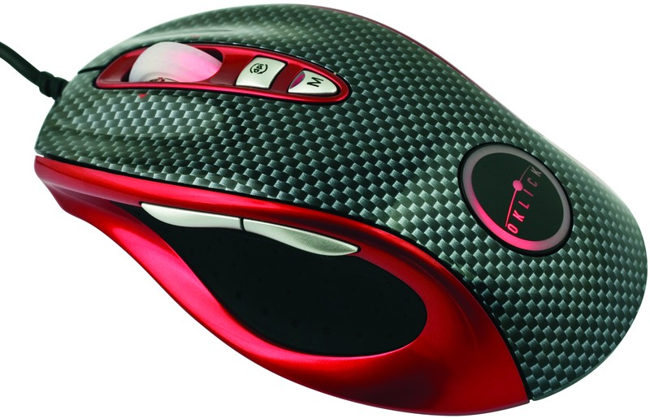

Slide 21
«Топ басшысы» аялдамасы

Slide 22
«Құрылғылар» аялдамасы

Slide 23
Құрылғы
Енгізу
Шығару
КЛАВИАТУРА
ТЫШҚАН
ДЖОЙСТИК
СКАНЕР
МИКРОФОН
ТАЧПАД
ПРИНТЕР
МОНИТОР
ПРОЕКТОР
ПЛОТТЕР
ҚҰЛАҚҚАП
КОЛОНКАЛАР
ПРИНТЕР, КЛАВИАТУРА, ТЫШҚАН,
МОНИТОР, ДЖОЙСТИК, ПРОЕКТОР,
СКАНЕР, ПЛОТТЕР, МИКРОФОН,
ҚҰЛАҚҚАП, КОЛОНКАЛАР, ТАЧПАД

Slide 24
«Алгоритм» аялдамасы

Slide 25
Отметьте точки на координатной плоскости:
1(1,2), 2 (1,3), 3 (2,4), 4 (5,4), 5 (4,5), 6 (4,7), 7 (5,8), 8 (9,8), 9 (10, 7), 10 (17, 7), 11 (17, 6), 12 (10, 6), 13 (10,5), 14 (9,4), 15 (13,4), 16 (14,3, ) 17 (14,2), 18 (13,1), 19 (2,1)
Соедините точки в заданной последовательности:
1-2-3-4-5-6-7-8-9-10-11-12-13-14-15-16-17-18-19-1
Y
1
 | 1 |  |  |  |  |  |  |  |  |  |  |  |  |  |  |  |  | Х

Slide 26
«Кім жылдам?» аялдамасы

Slide 28
МАРАПАТТАУ

